Slide 1
Oleh:
Drs. Edi Suryadi, M.Si.
Rasto, S.Pd., M.Pd.
Sistem Informasi Manajemen
PROGRAM STUDI PENDIDIKAN MANAJEMEN PERKANTORAN
FAKULTAS PENDIDIKAN EKONOMI DAN BISNIS
UNIVERSITAS PENDIDIKAN INDONESIA

Slide 2
RUANG LINGKUP KAJIAN
MANAJEMEN INFORMASI

Slide 3
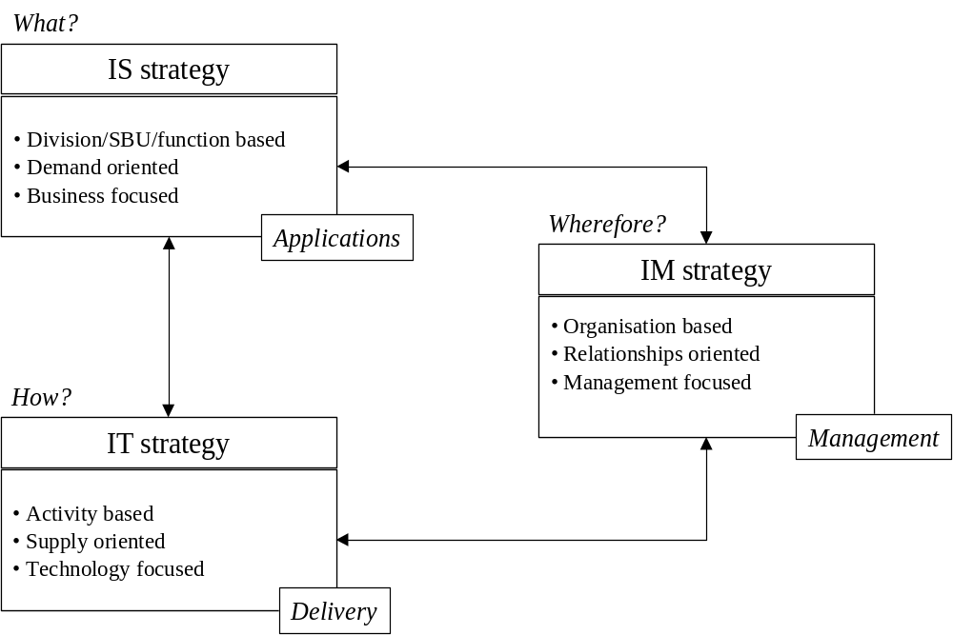
RUANG LINGKUP

Slide 4
INFORMATION SISTEM STRATEGY (ISS)
ISS berkaitan dengan bagaimana mendefinisikan kebutuhan informasi yang mendukung kebutuhan organisasi secara umum, untuk menjamin terjadinya “the flow of information” yang efektif dan berkualitas.
Setiap organisasi memiliki kebutuhan informasi yang unik.

Slide 5
ASPEK-ASPEK KEUNIKAN INFORMASI
Jenis dan karakteristik informasi
Relevansi informasi yang dihasilkan
Kecepatan alir informasi dari satu bagian ke bagian lain dalam organisasi
Keakuratan informasi
Target nilai ekonomis informasi yang diperoleh
Batasan biaya yang harus dikeluarkan dalam pengolahan informasi
Struktur para pengguna informasi

Slide 6
INFORMATION TECHNOLOGY STRATEGY (ITS)
Komponen utama yang dibutuhkan untuk menghasilkan sebuah sistem informasi yang efektif dan efisien adalah teknologi informasi.
Teknologi informasi merupakan sebuah domain dari produk-produk hasil perkembangan ilmu komputer dan telekomunikasi

Slide 7
BEBERAPA ALASAN PERLUNYA ITS
Perkembangan teknologi informasi sedemikian cepatnya (tumbuh secara eksponensial) sehingga usia suatu produk tertentu sangat pendek karena tergantikan dengan versi yang baru yang lebih baik;
Untuk satu jenis kelas produk, terdapat beribu-ribu vendor yang menjualnya dengan kelebihan dan kekurangan kualitas produk dan pelayanan yang dimiliki;

Slide 8
BEBERAPA ALASAN PERLUNYA ITS
Sistem teknologi informasi terdiri dari ratusan komponen berbeda yang disatu sisi saling independen, sementara di sisi lain memiliki ketergantungan yang sangat tinggi;
Perusahaan dapat melihat infrastruktur teknologi informasi ini dari berbagai sudut pendekatan, seperti teknologi informasi sebagai cost center, profit center, investment center, atau service center yang masing-masing memiliki cara penanganan yang berbeda;

Slide 9
BEBERAPA ALASAN PERLUNYA ITS
Teknologi informasi yang dibangun harus secara signifikan menjawab kebutuhan akan informasi yang telah didefinisikan pada ISS dengan catatan tetap mempertimbangkan keterbatasan perusahaan (misalnya biaya investasi dan kemampuan sumber daya manusia);

Slide 10
INFORMATION MANAGEMENT STRATEGY (IMS)
IMS berkaitan dengan strategi menentukan orang atau unit organisasi yang akan menangani sistem informasi dalam organisasi.

Slide 11
INFORMATION MANAGEMENT STRATEGY (IMS)
IMS menjabarkan strategi organisasi agar target pembentukan sebuah sistem informasi yang handal dengan menggunakan teknologi informasi yang ada dapat diterapkan secara operasional baik untuk jangka pendek, jangka menengah, dan jangka panjang, sejalan dengan tumbuhnya organisasi di masa mendatang.

Slide 12
INFORMATION MANAGEMENT STRATEGY (IMS)
Tekanan strategi di sini tidak hanya pada siapa yang akan bertanggung jawab terhadap implementasi sistem informasi, tetapi lebih jauh lagi pada bagaimana sistem yang telah dibangun dapat dipelihara dan dikembangkan di kemudian hari.

Slide 13
KESIMPULAN
ISS menekankan pada hubungan antara informasi dan kebutuhan bisnis organisasi.
ITS fokus pada teknologi yang harus dimiliki dan dikembangkan organisasi.
IMS berorientasi pada teknik manajemen yang akan dipergunakan organisasi

Slide 14
PARADIGMA MI
LINGK.
ORGANISASI
OBYEK STUDI
MI
OUT COMES
MI
OUT COMES
MANAJER
OUT COMES
ORGANISASI
INTERNAL
EKSTERNAL
PENGELOLAAN DAN
PENGKORDINASIAN
INFORMASI:
1. IS. STRATEGY(ISS)
2. IT. STRATEGY(ITS)
3. IM. STRATEGY(IMS)
MI SDM
MI KEUANGAN
MI PRODUKSI
MI PEMASARAN
MI AKUNTANSI
EFEKTIVTAS
PENGAMBILAN
KEPUTUSAN
EFEKTIVITAS
ORGANISASI

